Slide 1
Post-Mortem d’une cyberattaque : méthodologie forensic

Slide 2
Table des matières
Introduction
Analyse de risques
Alerte + Etude d’incident
Remonter la piste
Hypothèse
Bibliographie

Slide 3
Introduction

Slide 4
Présentation
Pourquoi la cyber ?
Attrait pour la sécurité
Défis
Nécéssité
Test concluant en cyber IFAPME
Projet professionnel
Métier analytique (Soc analyst)
Formation dans un métier technique (forensic)
Certification C|HFI en preparation
bachelier-Master en sciences-informatique
Qui suis-je ?
Culot Jonathan 27 ans
Parcours
Parcours polyvalent (étude kinesithérapie, croupier en casino)
Notes:
Positivif
Organisé
L’aptitude à planifier et structurer efficacement les tâches et les ressources pour atteindre un objectif, tout en respectant les priorités et les délais.
2) Précision
La capacité à prêter attention aux petites choses qui peuvent faire une grande différence, en garantissant la précision et en réduisant les erreurs.
Mieux se faire comprendre,
Amélioration
1) Ténacité
La trop grande ténacité désigne une persévérance excessive à atteindre ses objectifs qui devient contre-productive
Cette insistance peut ignorer les signaux négatifs, épuiser des ressources inutilement et entraîner des impacts négatifs sur la santé ou les relations

Slide 5
Soft-skills
Positif
Organisé
planifier et structurer les tâches et les ressources
atteindre un objectif, tout en respectant priorités et délais.
2) Précision
prêter attention aux petites choses
Garantir précision, réduction des erreurs et compréhension.
Notes:
Positivif
Organisé
L’aptitude à planifier et structurer efficacement les tâches et les ressources pour atteindre un objectif, tout en respectant les priorités et les délais.
2) Précision
La capacité à prêter attention aux petites choses qui peuvent faire une grande différence, en garantissant la précision et en réduisant les erreurs.
Mieux se faire comprendre

Slide 6
Améliorable
Amélioration
Trop grande Ténacité
persévérance excessive contre-productive
ignore les signaux négatifs
impacts négatifs
Mise en place de « garde-fou »
Mise en place d’horaire à respecter
Définir le niveau de tâches attendu:
Demandé par le client/entreprise
Proposé par moi-même en fonction des possibilités

Slide 7
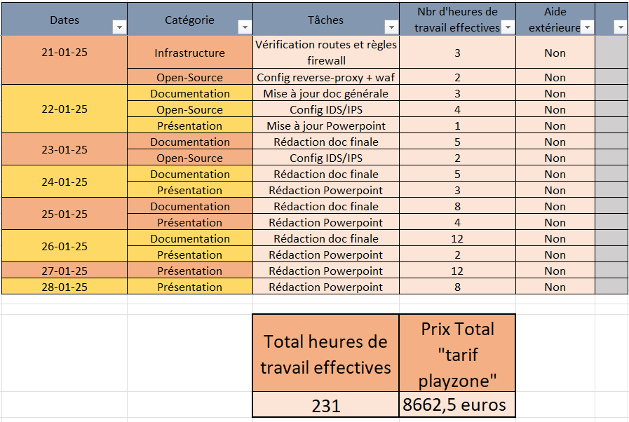

Slide 8
Définitions
Forensic
Méthodologie Forensic
Domaine scientifique (origine: médecine légale)
Collecter, analyser et interpréter des preuves dans le cadre d'enquêtes judiciaires
Disciplines variées
Reconstitution des faits
Préparation et Planification
Identification des preuves numériques
Collecte des preuves
Préservation des preuves
Analyse des preuves
Documentation et rapport
Présentation des preuves
Rétroaction et Amélioration
En pratique
Analyse de l’alerte
Prise d’action
Analyse des différents logs
Retraçage de la source
Compréhension / Hypothèse
Compilation des preuves
Notes:
Elle regroupe des disciplines variées comme la médecine légale, la toxicologie, la balistique, la criminalistique ou encore l'analyse ADN

Slide 9
2) Analyse de risques

Slide 10
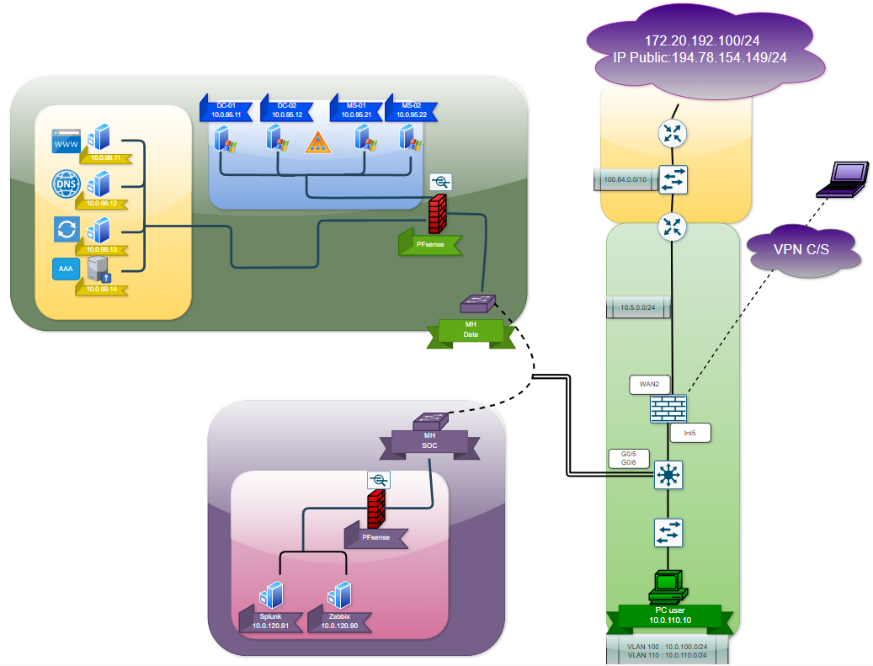
Infrastructure

Slide 11
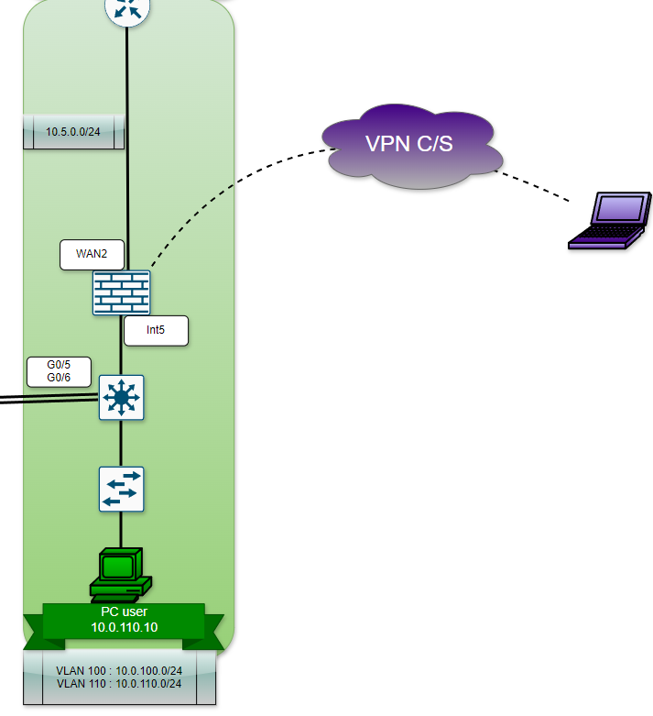
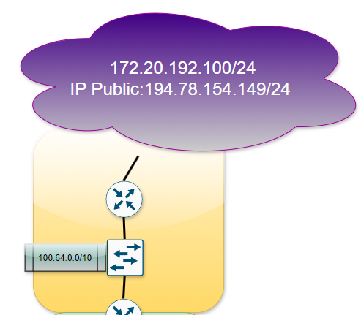
LAN
EDGE

Slide 12
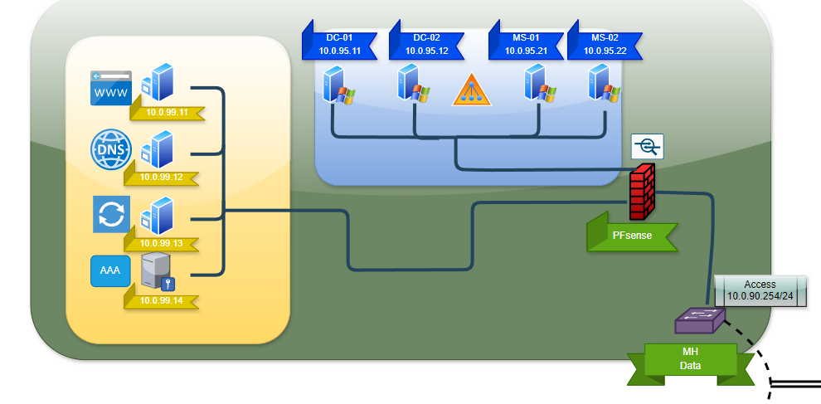
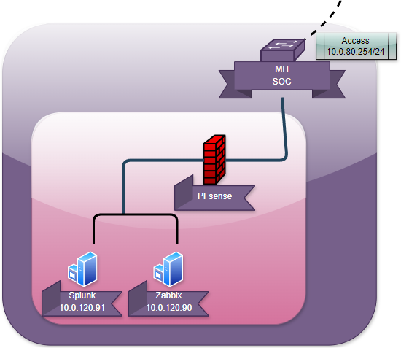
SOC/NOC
Data-Center

Slide 13
Analyse de risques

Slide 14
SWOT : Méthodologie Forensic

Slide 15
Piliers méthodologie Forensic

Slide 16
3) Alerte + etude d’incidents
Notes:
Nous sommes le matin du 25 janvier

Slide 17
Alerte engendrée par Snort suite à un comportement suspect

Slide 18
Mauvaises pratiques
Bonnes pratiques
Paniquer
Réagir sous l’émotion
Ne pas prendre en compte la base-line (faux positif)
Suivre la procédure
Être méthodique
Ne pas céder à la panique
Vérifier la base-line
Comprendre les implications
Retracer le problèmes pour prendre les mesures adéquates

Slide 19
Notes:
Port 62695 = port réservé (interdis en temps normal)
Pq ip site web et non proxy : car le site web envois la réponse vers le proxy qui la renvois vers la destination, l’ip source est donc celle du site web

Slide 20
4) Remonter la piste

Slide 21
Notes:
Heure étrange car connexion depuis une machine interne en dehors des heures de bureau

Slide 22
Notes:
Utilisation de safari car burp suite n’utilise pas windows nativement, il utilise Unix comme kernel (comme un Mac)

Slide 23
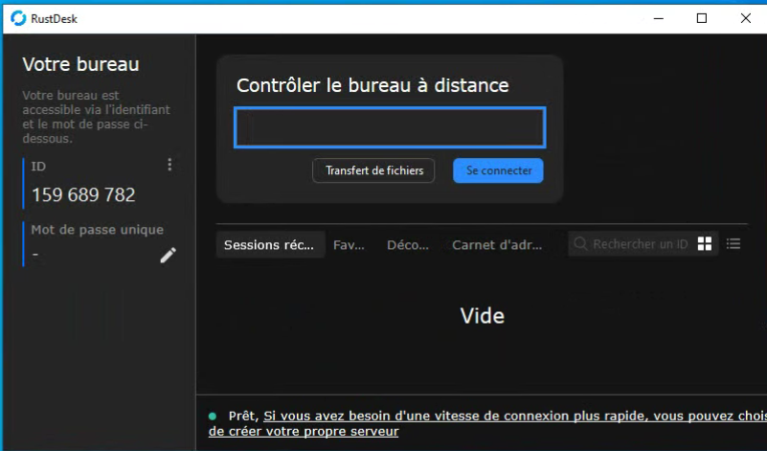

Slide 24
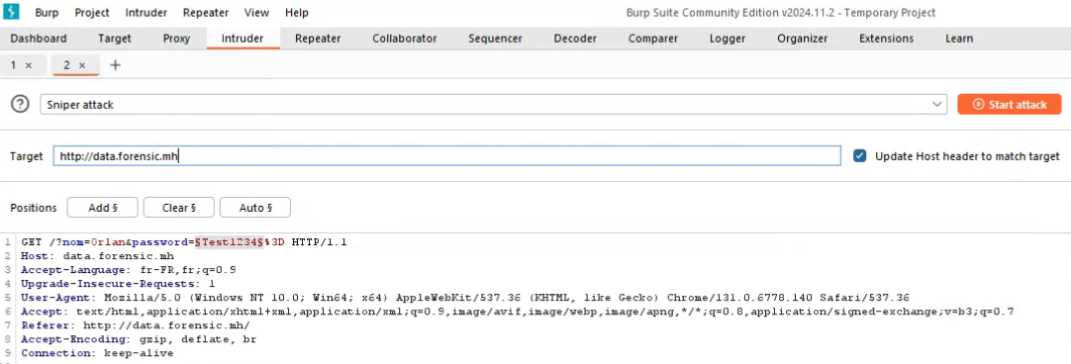
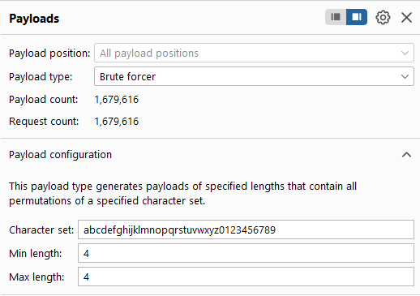

Slide 25
5) Hypothèse

Slide 26
Indices à notre disposition
Attaque lancée à 22h30
Ip de l’attaquant : 10.0.110.25 (réseau VLAN Data)
L’ attaque est un brute force
Utilisation de Burp Suite pour réaliser le brute force
L’utilisateur de la machine mis hors de cause (attaque en dehors des heures de bureau)
Utilisation de RustDesk par l’attaquant pour se connecter à la machine

Slide 27
Social Engineering
Prise de contrôle
Indentification de la cible (réseau sociaux)
Interaction avec la cible (usurpation d’identité)
Mise en confiance ou sentiment d’urgence généré
Mot de passe récupéré
Utilisation de RustDesk pour la prise de contrôle d’un ordinateur dans l’AD

Slide 28
Les solutions
Bloquer l’utilisation de RDP via les GPO
Bloquer l’installation de logiciel non autorisé
Sensibiliser les employés sur le social engineering

Slide 29
6) Bibliographie
Eccouncil : C|HFI v10
Social Engineering : The science of human hacking (Christopher Hadnagy)
Incident Response & computer forensics (Jason T. Luttgens, Matthew Pepe, Kevin Mandia)
Solenne François : cours Management DD HEPN (M. Reyners)
Documents playzone cyber 2024

Slide 30
Remerciements
Jury
Formateur : Eric Houtevelt , Jean Thomas
RH et équipe d’accompagnement : Frédérique Renault
L’équipe CyberOps
Technobel
Solenne François

Slide 31
Merci pour votre Attention

